Slide 1


نظريات العلاقات العامة
إعداد د/ميرهان محسن
Lecture 6
PRL 611

Slide 2




نماذج ونظريات التسويق الإجتماعي وسلوك المستهلك
Lecture 6
PRL 611
إعداد / د.ميرهان محسن
www.midocean.ae

Slide 3
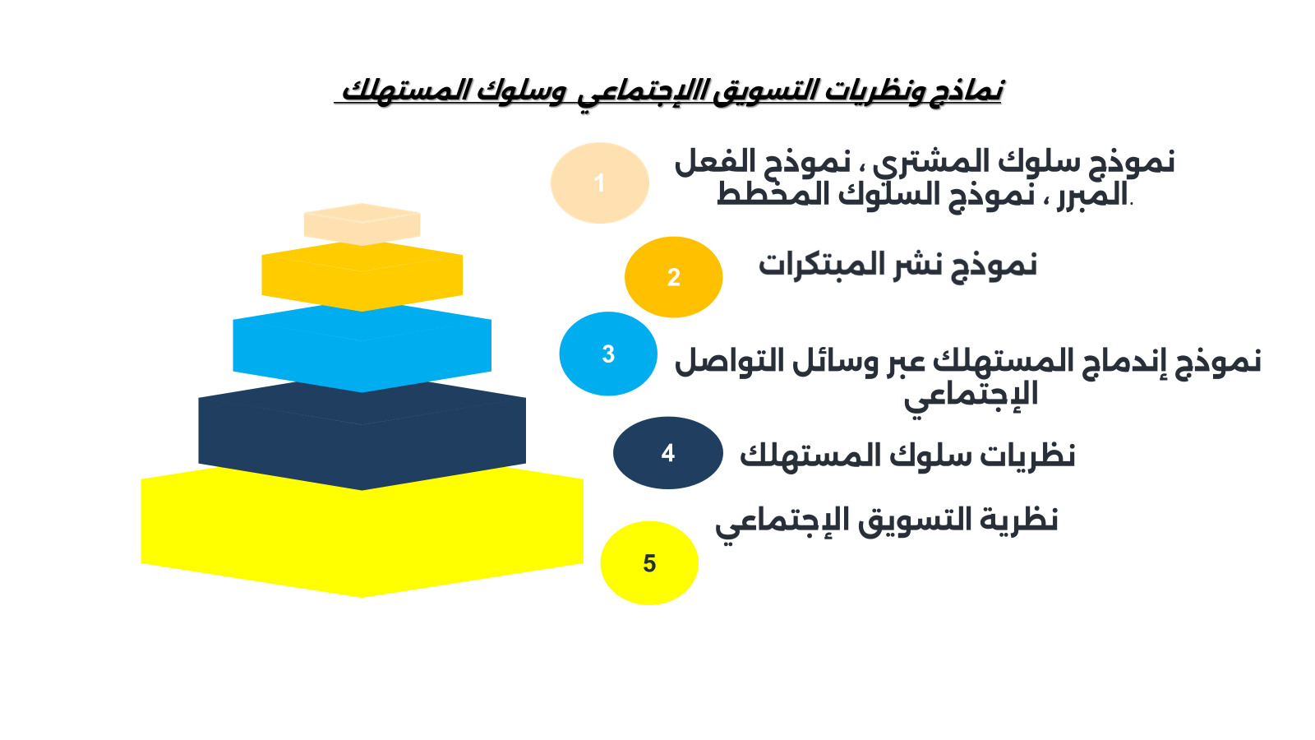
www.midocean.ae

Slide 4
نظريات ونماذج التسويق الإجتماعي
يُعتبر التسويق الاجتماعي من المجالات الجديرة بالاهتمام؛ لكونه يهتم بالقضايا و المشكلات المتعلقة بصحة و رفاهية المواطن خاصة في الدول النامية؛ لارتفاع نسبة الأمية بها، و زيادة الإقبال على متابعة وسائل الاتصال الجماهيري.
و التسويق الاجتماعي Social Marketing كما عرفه كوتلر Kotler هو " عملية تطبيق مباديء التسويق و تقنياته؛ لخلق، و اتصال، وتوصيل قيمة للتأثير في سلوك الجمهور المستهدف الذي يفيد المجتمع (الصحة العامة، الأمان، البيئة، المجتمعات)، و أيضاً الجمهور المستهدف .
يسعى التسويق الإجتماعي لتطبيق مبادئ السلوك الصحيحة ذات الفائدة على الفرد والمجتمع والبيئة ، مما يعني تبني سلوك جديد مفيد مثل ممارسة الرياضة ، أو التخلي عن سلوك حالي غير مرغوب فيه مثل التدخين وقد تركز جهود التسويق الإجتماعي على منع الناس من بدء سلوك غير مرغوب فيه.
وفيما يلي أبرز نظريات ونماذج التسويق الإجتماعي.....
www.midocean.ae

Slide 5

نشر المبتكرات Diffusion of Innovation
www.midocean.ae

Slide 6
استقى روجرز جذور نظرية انتشار وتبني المبتكرات من عالم الاجتماع الفرنسي G.Tarde الذي ناقش عام 1903 مصطلح "تبني" الأفكار وأن عملية انتشار المبتكرات تحتاج لمن يدعمها ويتبناها؛ لتصبح حقائق واقعية.
وطور روجرز النظرية عام 1962، وطبقت النظرية وقتها على طرق تبني المزارعين للأفكار الجديدة المتعلقة بأساليب الزراعة الحديثة، وتنظيم الأسرة، كما طبقت في مجالات الصحة العامة، والتغذية والعدالة الجنائية والعمل الاجتماعي والتسويق. وبينما وضعها بعض الباحثين في إطار محدد مرتبط بالتنمية توقف الاهتمام بها وتطبيقها لفترة من الوقت ولكن مع ظهور الإنترنت وتكنولوجيا الاتصال عادت ليتم تطبيقها من جديد في تسويق المبتكرات.
www.midocean.ae

Slide 7
والانتشار هو العملية التي يتم من خلالها توصيل الابتكار عبر قنوات معينة بين أعضاء النظام الاجتماعي، والابتكار هو فكرة أو ممارسة جديدة من قبل فرد أو جماعة، والتبني يعني أن الشخص يفعل شيئاً مختلفاً عما كان عليه سابقاً (شراء أو استخدام منتج جديد، واكتساب سلوك جديد)، وبناء عليه يتم انتشاره، وبالطبع لا يحدث تبني الفكرة أو السلوك أن المنتج الجديد (أي "المبتكر") في وقت واحد في النظام الاجتماعي؛ بل هي عملية يكون فيها بعض الناس أكثر استعداداً لتبني الابتكار من غيرهم، وقد وجد الباحثون أن الأشخاص الذين يتبنون الابتكار مبكراً لديهم خصائص مختلفة عن الأشخاص الذين يتبنون الابتكار لاحقاً.
www.midocean.ae

Slide 8
وعرف إيفيت روجرز انتشار وتبني المبتكرات، على أنها عملية فيها إبداع متصل، مهتمة بالإفكار الجديدة، وفق نظام اجتماعي، يستخدم الأعضاء فيها نوعاً خاصاً من الاتصال لتبادل أفكارهم عبر القنوات الاتصالية، وهي عملية تحتاج وقت لتنتقل وليتبناها أفراد المجتمع.
فقرار تبني سلوك جديد أو منتج جديد عادة ما يكون نتيجة لسلسلة طويلة من الأحداث التي تبدأ بالوعي والمعرفة، ثم الإقناع، والقرار، ثم التنفيذ والتأكيد على هذا الاختيار، ويمكن النظر إلى هذه النظرية على أنها رؤية أوسع من نظرية التبادل لأن تبني سلوك جديد يتطلب قدرة الأشخاص على رؤية مزاياه، وهناك خمسة عوامل رئيسية تؤثر على تبني المبتكرات، وكل عامل من هذه العوامل يلعب دوراً مختلفاً في الفئات الخمس المتبناه:
www.midocean.ae

Slide 9
الميزة النسبية.. أو الدرجة التي يُنظر فيها إلى المبتكر على أنه أفضل من الفكرة أو المنتج المنافس وبه ميزة محددة.
•التوافق:مدى اتساق المبتكر مع قيم وخبرات واحتياجات المتبنين المحتملين.
•التعقيد : مدى صعوبة فهم الابتكار أو استخدامه.
•سهولة المحاولة : مدى إمكانية اختبار الابتكار أو تجربته قبل الالتزام بالتبني.
•القابلية للتداول:مدى تقديم الابتكار لنتائج فعلية ملموسة ويتم نشر الابتكارات من خلال قنوات الاتصال وهي الوسيلة التي تنتقل بها الرسائل من فرد إلى آخر، وتتدفق الرسائل في قنوات اتصالية في مدة زمنية معينة بين أفراد نظام اجتماعي واحد.
www.midocean.ae

Slide 10
ويتم نشر الابتكارات من خلال قنوات الاتصال وهي الوسيلة التي تنتقل بها الرسائل من فرد إلى آخر، وتتدفق الرسائل في قنوات اتصالية في مدة زمنية معينة بين أفراد نظام اجتماعي واحد.
وتوجد أنواع مختلفة من قنوات الاتصال، لكل منها خصائص مختلفة فيما يتعلق بنشر الابتكارات، ومنها وسائل الإعلام والاتصال الشخصي، وتعد وسائل الإعلام مهمة في البداية لنشر الوعي حول الابتكار، وبمرور الوقت يصبح الاتصال الشخصي أكثر أهمية حيث يلجأ الناس إلى أقرانهم للحصول على آراء حول الأفكار الجديدة وتقييمها والمساهمة بشكل فعال في تشكيل وتبني المواقف، وتعتبر عملية انتشار المبتكرات عملية تشاركية تحدث بين أفراد المجتمع بينما التبني سواء بالإيجاب أم السلب عملية خاصة بالشخص نفسه.
www.midocean.ae

Slide 11

الوقت أيضاً عنصر مهم، فعملية الانتشار تتضح بمرور الوقت، لتوضيح مدى تغيير حالتهم الداخلية تدريجياً (المعرفة أو قرار التنبي) والسلوك العلني (البني الفعلي أو الرفض).
www.midocean.ae

Slide 12

تشمل مراحل اتخاذ القرار حول الابتكار:
•المعرفة وهي التعرف على نوعية الابتكار والحصول على معلومات حول وظائفه.
•الإقناع وهنا يحدد الشخص موقفاً مؤيداً أو غير مؤيدٍ للابتكار.
•القرار وهنا يدرك الفرد الابتكار وقد شكل موقفاً تجاهه ليقرر في مرحلة معينة، ما إذا كان سيتبنى الابتكار أو يرفضه.
•وأخيراً التنفيذ إذ يبدأ في استخدام الابتكار.
•التأكيد بعد الاستخدام، إذ تعزز المعلومات قرار الشخص، ولو كانت متضاربة، يحدث عكس التبني، أي يتخلي عنه نتيجة ما تعرض له من رسائل جديدة.
والتبني هو المرحلة التي يمر بها المستهلك حتى يصل لقرار بشأن استخدام المنتج أو الفكرة أو السلوك من عدمه ويشير معدل التبني إلى الفترة التي يستغرقها لتكون مقبولة لدى المستهلكين.
www.midocean.ae

Slide 13
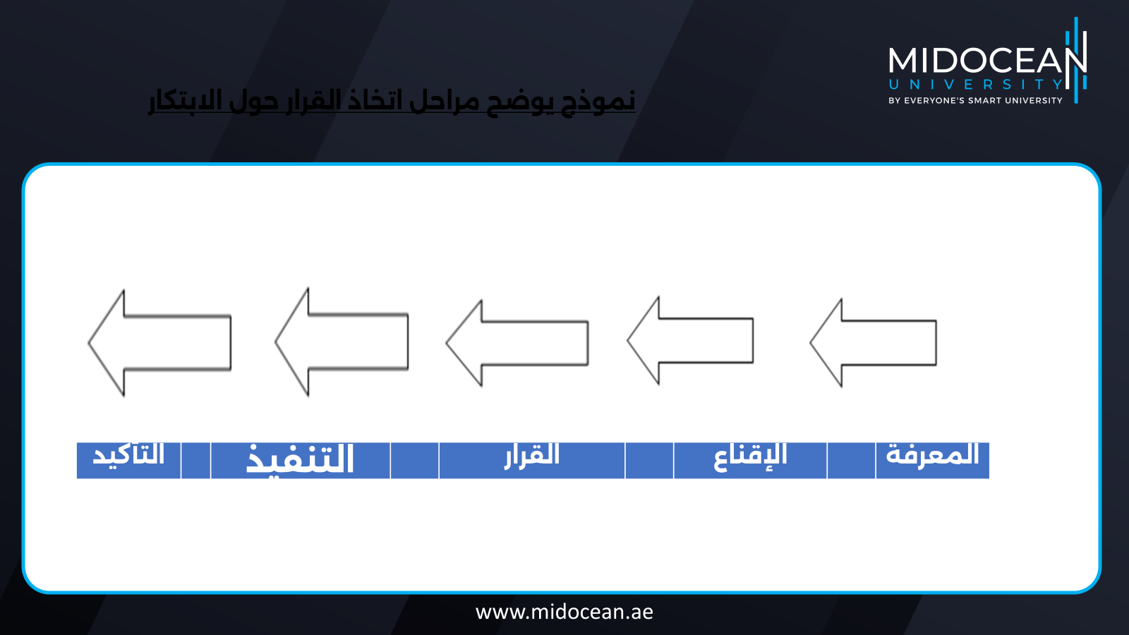
www.midocean.ae

Slide 14

1. مرحلة الوعي بالفكرة: وفي هذه المرحلة يسمع الشخص أو يعلم عن الفكرة الجديدة لأول مرة ولا يمكن الجزم أن كان هذا الوعي عفوياً أو مقصوداً وهو يقود للمرحلة الثانية.
2. مرحلة الاهتمام: أو رغبة لدى الشخص في التعرف على واقع الفكرة وجمع المزيد من المعلومات عنها ليصبح أكثر ارتباطا بالابتكار.
3. مرحلة التقييم: أو موازنة ما جمعه من معلومات في ضوء موقفه وسلوكه لينتهي به الأمر إلى اتخاذ قرار يرفض الفكرة أو يجربها.
4. مرحلة التجريب: يستخدم الشخص الفكرة المستحدثة على نطاق ضيق على سبيل التجربة كي يحدد فائدتها وفق ظروف خاصة، فإذا اقتنع بفائدتها فإنه يقرر تبنيها وتطبيقها على نطاق أوسع أو العكس في حالة عدم جدواها.
5. مرحلة التبني: تتميز هذه المرحلة بالثبات النسبي، فالشخص قد انتهى إلى قرار تبني الفكرة المستحدثة بعد إقناعه بجدواها.
www.midocean.ae

Slide 15
أنواع الجمهور
قسم روجرز في نظريته الجمهور إلى خمس أنواع، هم المبتكرون ويشكلون نسبة 2.5% من الجمهور وهم أول من يأخذون الفكرة ويقدمونها للنظام الاجتماعي، ويليهم المتبنون الأوائل ويمثلون 13.5% وهم يعرفون الفكرة ويبدئون بتقديمها إلى أقرانهم، ثم الغالبية المتقدمة بنسبة 34% ثم الغالبية المتأخرة بنسبة 34% وأخيراً المتلكئون بنسبة 16% من الجمهور.
وتكون الغالبية العظمى في الفئة المتوسطة، ومن الضروري فهم خصائص السكان المستهدفين عند الترويج لأحد الابتكارات، فلكل فئة استراتيجيات جذب مختلفة
www.midocean.ae

Slide 16
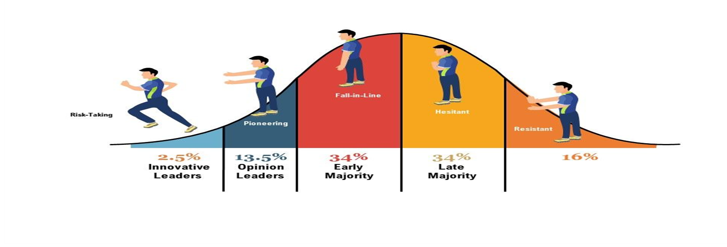
أنواع الجمهور
www.midocean.ae

Slide 17
المبتكرون هم أول من يجرب الابتكار، وإذ يفعلون فليس لأن لديهم احتياج محدد، ولكن لمجرد أنهم يرغبون في تجربة الجديد، ولديهم فرصة للتعرض للمعلومات عن المبتكر، وهم على استعداد تام لتحمل المخاطر.
المتبنون الأوائل هم الذين يتبنون الخدمة في وقت مبكر لأنهم في حاجة لاستخدامها، ويمثلون قادة الرأي، ويتمتعون بأدوار قيادية، ويتبنون فرص التغيير، وهم مدركون بالفعل الحاجة إلى التغيير ولذا يكونوا مرتاحين جداً لتبني أفكار جديدة، وربما لا يحتاجون إلى معلومات لإقناعهم بالتغيير.
الأغلبية المبكرة يستغرقون وقتا أطول من المتبنون الأوائل للدخول في عملية تبني الفكرة أو شراء المنتج، ونادراً ما يكون هؤلاء الأشخاص قادة، لكنهم يتبنون أفكاراً جديدة قبل الشخص العادي، ويحتاجون عادةً إلى رؤية دليل على أن الابتكار يعمل قبل أن يكونوا مستعدين لاعتماده، ومن الاستراتيجيات التي تجذب هذه الفئة قصص النجاح والأدلة على فعالية الابتكار.
الأغلبية المتأخرة هؤلاء يتشككون في التغيير، ولن يتبنوا أي ابتكار إلا بعد تجربته من قبل الأغلبية ويتأثرون بالجماعة المرجعية والأقران بعد أن قاموا بتقييم الخدمة.
www.midocean.ae

Slide 18
المتلكئون لا يهتمون لأمر المبتكر، وهؤلاء الناس ملزمون بالتقاليد ومحافظون للغاية، وهم متشككون للغاية في التغيير ويفضلون شراء منتجات مألوفة لهم أو تبني أفكار يعرفونها، وهم المجموعة الأصعب في الانضمام لتبني المبتكر، ومن الاستراتيجيات التي تجذب هذه الفئة هي نداءات التخويف والضغط من الأشخاص في المجموعات الأخرى.
www.midocean.ae

Slide 19

نظرية التسويق الاجتماعي هي إطار عمل مفيد في تخطيط وتصميم وتنفيذ وتقييم الحملات الاجتماعية مع مشاركة المعلومات كهدف رئيسي لها. وبدلاً من الاعتماد على إعلانات الخدمة العامة لإعطاء المعلومات، تؤطر النظرية لأهمية توزيع وتوصيل المعلومات باتباع خطة متكاملة.
ويحاول التسويق الاجتماعي فهم العوامل الاجتماعية والنفسية التي تقاوم عملية التغيير في المجتمع، وتزيد من القبول والاستجابة لها، ويتم استخدام تقنيات التسويق مثل تجزئة السوق ونظرية التبادل وأبحاث المستهلك على نطاق واسع.
www.midocean.ae

Slide 20
يتجلى مفهوم نموذج التماثلية أو النموذج المتوازن في أفضل صورة في ما يسمى بالمسئولية الاجتماعية
و يمكن اعتبار نظرية التسويق الاجتماعي كامتداد منطقي لنظريات الإقناع، ولنظرية الانتشار. و تهدف النظرية إلى زيادة فاعلية حملات وسائل الإعلام القائمة على المعلومات؛ من خلال الفهم المتعمق، و معالجة الجوانب الاجتماعية، والعوامل السيكولوجية. و تقوم نظرية التسويق الاجتماعي بهذا؛ عن طريق تحديد تنوع مستوى النسق الاجتماعي، و توضح العوائق السيكولوجية لانسياب المعلومات و تأثيرها من خلال وسائل الإعلام؛ و تتضمن استراتيجيات للتغلب عليها؛ بعضها استراتيجيات مبدعة، أما البعض الآخر فيتضمن القوة الغاشمة للتشبع الإعلاني.
وهناك نوعان من التسويق الاجتماعي: التسويق الاجتماعي التشغيلي والتسويق الاجتماعي الاستراتيجي، حيث يستخدم التسويق الاجتماعي التشغيلي لتغيير السلوك، بينما يستخدم التسويق الاجتماعي الاستراتيجي لتشكيل سياسات واستراتيجيات تطوير جديدة.
www.midocean.ae

Slide 21

مكونات التسويق الاجتماعي
المنتج
يتم تشجيع السكان المستهدفين على شراء أو استخدام المنتجات المطلوبة اجتماعياً مثل تنظيم الأسرة، ومياه الشرب النظيفة، والادخار والائتمان، والأغذية الصحية، وما إلى ذلك. فالمنتجات المستدامة التي تفيد المجتمع هي هدف التسويق الاجتماعي، ويمكن أن يكون المنتج ملموساً مثل الأشياء المادية أو الخدمات غير الملموسة.
السعر
يمكن أن يكون السعر في التسويق الاجتماعي نقدياً أو غير نقدي. السعر النقدي هو سعر شراء المنتج، السعر غير النقدي هو التكاليف النفسية والاجتماعية مثل تغيير العادات أو الوقت أو الجهد، إذا كان السعر أقل ما يمكن، يكون التغيير أكثر عمقاً.
www.midocean.ae

Slide 22

المكان
مكان السكان المستهدفين، وهو موقع توزيع المنتج، وتكون الحملة ناجحة إذا كان من السهل الوصول إلى المكان.
الترويج
يشمل الترويج الاستراتيجيات المستخدمة لإعلام الجمهور المستهدف بالمنتج ومدى توفره والصفات المرغوبة مثل
الإعلانات التلفزيونية والراديو والرسائل النصية القصيرة والإنترنت والرسوم البيانية والأفلام الوثائقية والعلاقات العامة
www.midocean.ae

Slide 23
السمات الرئيسية لنظرية التسويق الإجتماعي
” تحليل الجمهور المستهدف وتقسيمه
الخطوة الأولى للتسويق الاجتماعي هي تحديد السكان المستهدفين، يجب أأولاً تحليل مجموعة معينة من السكان التي هي في أمس الحاجة إلى المنتج أو الوعي لإحداث تغيير اجتماعي، يتم تحليل الجمهور في مرحلة ما قبل الإنتاج وكذلك في مرحلة الإنتاج، وتحتوي المجموعة على مجموعات فرعية مختلفة يجب أيضاً تحليلها عن طريق تقسيمها وهو ما يُعرف باسم تقسيم الجمهور.
خلق الوعي
على الرغم من أن التسويق الاجتماعي قد لا يكون مؤثراً في بعض الأحيان لتغيير أنماط سلوك الناس، إلا أنه على الأقل يوفر الوعي، ويعرف الناس على البدائل التي يمكن تبنيها حتى يستفيدوا منها في المستقبل، فعندما يتم استخدام قنوات مختلفة لخلق الوعي، يتعرف الناس على أشياء جديدة لم يكونوا يعرفونها لأن الوعي هو الخطوة الأولى للتغيير..
www.midocean.ae

Slide 24
•زيادة الاهتمام عن طريق التعليم والمتعة Edutainment
يتم تعزيز الرسالة بشكل متكرر، وبمرور الوقت يتم اعتبار الرسالة ذات مصداقية من قبل المجموعة المستهدفة، وتحتوي الرسالة على التعليم وفي نفس الوقت المتعة، فيولي الناس اهتماماً بالحصول على المعلومات وفي نفس الوقت بالاستمتاع بمحتواها، ما يزيد اهتمامهم ويجذب انتباههم بسبب ما شاهدوه من صور أو سمعوه من موسيقى.
•.النتيجة المرغوبة
يجب أن تكون المعلومات مثيرة للاهتمام ولا تُنسى بحيث لا يعتبر الناس عملية التسويق الاجتماعي عملية تعليمية بل ممتعة أيضاً، وعندما يصل هذا النوع من المعلومات إلى المجموعة المستهدفة المقصودة، تتحقق النتيجة المرجوة فتصبح الرسالة متأصلة في أذهان الجمهور
www.midocean.ae

Slide 25
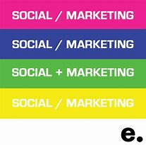
•الخطوة الأولى: تحفيز وعي الجمهور نحو موضوع الحملة، باستخدام الحملات الإعلامية التي تهدف لتكثيف المعرفة، هذه الخطوة من أكثر الطرق سهولة ولكنها الأكثر تكلفة؛ ويتم هذا عن طريق الحملات الإعلانية.
•الخطوة الثانية: تدعيم الرسائل الإعلامية بالاتصالات الشخصية لفئات معينة من الجمهور، وهذا يقلل من التكاليف الترويجية، وفي الوقت نفسه يزيد الفاعلية أو التأثير ويتم هذا عبر الاتصالات المباشرة (بالتليفون أو الزيارات).
•الخطوة الثالثة: غرس صورة ذهنية عن القضية، ويتم هذا عندما يكون من الصعب زيادة اهتمام المتلقين، بهدف الربط بين الفكرة ومصلحة الجمهور.
www.midocean.ae

Slide 26

•الخطوة الرابعة: تصميم رسائل جديدة وتعزيز الرسائل داخل الفئات المستهدفة للوصول إلى نتائج سلوكية مرجوة، مثل أخذ قرار معين أو القيام بسلوك محدد.
•الخطوة الخامسة: صناعة أحداث محددة لضمان زيادة اهتمام الجمهور، لحثهم على اتخاذ القرار.
•الخطوة السادسة: تنشيط فئات الجمهور لحثهم على اتخاذ فعل محدد بما في ذلك الاستعانة بالمندوبين، وعرض المزايا التي يحصل عليها الأفراد نتيجة تغيير الاتجاه.
www.midocean.ae

Slide 27

يستخدم التسويق الاجتماعي للترويج لأشياء ملموسة أو أشياء غير ملموسة مثل مفهوم تنظيم الأسرة، وبمرور الوقت استخدمت النظرية في قضايا مرتبطة بمعالجة الجفاف، والتطعيم، والمخاطر الصحية للتدخين، والنظام الغذائي الصحي، واستخدام الخوذة في القيادة، والقيادة البطيئة، واتباع قواعد المرور، واستخدام الهواتف أثناء القيادة، وفيروس نقص المناعة البشرية وتعاطي المخدرات، وأمراض القلب والأوعية الدموية، والأمراض المعدية الأخرى، ومشاكل الصرف الصحي، وتلوث البيئة...الخ.
وهناك حالات قد تتقارب فيها أهداف التسويق التجاري والاجتماعي، على الرغم من اختلاف الدوافع، فقد يشجع التسويق التجاري والاجتماعي على استخدام أدوية معينة، هنا الدافع الأول يكون زيادة الأرباح، ولكن الهدف الأخير هو تقليل حالات الإصابة بالمرض
www.midocean.ae

Slide 28


طور هوارد نموذج قرار المستهلك الأول في عام 1963، ثم طوره هوارد وشيث عام1969 لتصبح "نظرية سلوك المشتري" (أونموذج هواد وشيث) والتي توفرتكاملاً لتحليل التأثير المشتلك للعوامل الاجتماعية والنفسية والتسويقية على سلوك الشراء أو تفضيل المستهلكين والمشترين في ترتيب منطقي لمعالجة المعلومات. ويحاول شرح سلوك اختيار العلامة التجارية العقلاني رغم محدودية المعلومات، كما أنه يوفر وصفاً قابلاً للاختبار تجريبياً للسلوك من حيث الأداء المعرفي مع نتائجه.
ويتضمن النموذج ثلاث مستويات لصنع القرار:
-حل مشكلة بنطاق واسع.
-حل مشكلة بنطاق محدود.
-سلوك الاستجابة الروتينية
www.midocean.ae

Slide 29
وهي المرحلة الأولى من اتخاذ القرار، حيث يكون المشتري جديداً في السوق ليس لديه إلا معلومات قليلة عن العلامات التجارية وليس لديه أي تفضيل لمنتج أو خدمة معينة، لذا يسعى المستهلك بنشاط للحصول على المعلومات عبر عدد من البدائل قبل اتخاذ قرار الشراء. حل المشكلات الموسع
حل المشكلات المحدود
في هذا المستوى، يكون لدى المشتري معلومات غير كافية أو غير كاملة عن المنتج أو السوق أو العلامات التجارية، في بعض الأحيان يخلط المشتري بين البدائل المختلفة، لذلك، لاتخاذ قرار الشراء، فإنه يبحث عن دراسة مقارنة لمختلف العلامات التجارية والمنتجات المتوقفرة في السوق.
سلوك الاستجابة الروتينية
مرحلة سلوك الاستجابة المعتاد تتم حيث يكون المشتري على دراية تامة بالمنتجات التي تقدمها العلامات التجارية المختلفة وميزات وإيجابيات وسلبيات كل منتج، فيكون قادر على تقييم ومقارنة الخيارات المتعددة المتاحة في السوق، وهنا، يقرر المشتري مقدماً المنتج الذي سيتم شراؤه.
www.midocean.ae

Slide 30

قرار الشراء وسياقه
فهم سلوك الشراء والاستهلاك هو التحدي الرئيس للمسوّقين. يهتم سلوك المستهلك -بمعناه الواسع- بفهم كل من كيفية اتخاذ قرار الشراء وكيفية استهلاك السلع والخدمات وتجريبها. المستهلكون هم صانعو القرار الفعالون. هم الذين يختارون ما يشترونه، وغالبًا ما يعتمدون على دخلهم المُتاح أو ميزانيتهم. قد يغيرون تفضيلاتهم المتعلقة بميزانيتهم ومجموعة أخرى من العوامل.
تتضمن بعض قرارات الشراء عمليات مفصّلة طويلة تشتمل على بحث مكثف عن المعلومات من أجل الاختيار بين البدائل المتنافسة. تحدث بعض قرارت الشراء الأخرى -مثل الشراء العشوائي أو الإدمان على الشراء- بشكل آني مع استثمار قليل أو عدم استثماره للوقت أو الجهد في البحث عن المعلومات.
.
www.midocean.ae

Slide 31
تتخَذ بعض قرارات الشراء عن طريق مجموعات (مثل العائلات أو الأُسر أو الشركات)، بينما يتخذ الأفراد بعضَها الآخر. عندما يُتخذ قرار شراء من قبل مجموعة صغيرة -مثل أسرة- يمكن أن يتدخل أعضاء آخرون في مراحل مختلفة من عملية اتخاذ القرار، ويمكن أن يقوموا بعدة أدوار. على سبيل المثال، يمكن أن يقترح شخص واحد صنف الشراء، ويمكن أن يبحث شخص آخر عن معلومات متعلقة بالمنتج، بينما قد يذهب شخصٌ آخر إلى المتجر ويشتري المنتج وينقله إلى المنزل.
تصنَّف عادة أدوار اتخاذ القرار كما يلي:
البادئ: الشخص الذي يقترح علامة تجارية ما (أو منتجًا) مقابل الدفع له (شيء ما بالمقابل).
المؤثر: شخص ينصح بعلامة تجارية معينة.
متّخذ القرار: الشخص النهائي الذي يتخذ قرار الشراء.
المشتري: الشخص الذي يطلب أو يشتري جسديًا.
المستخدم: الشخص الذي يستخدم المنتج أو يستهلكه
www.midocean.ae

Slide 32
متغيرات نظرية سلوك المشتري
المدخلات: تشير مدخلات التحفيز إلى فكرة أو دليل معلومات حول العلامة التجارية ومنتجاتها من حيث جودة المنتج، والتميز، والسعر، والخدمة المقدمة، والتوافر. ويمكن تصنيفها على النحو التالي:
المحفزات المهمة: هي السمات الملموسة للمنتج والعلامة التجارية، وتشمل سعر المنتج وجودته وتوافره وخصائصه المميزة وخدمته.
المحفزات الرمزية: إذ تخلق إستراتيجيات التسويق مثل الإعلان والدعاية تأثيراً نفسياً على تصور المشتري للسمات المرئية للمنتج.
المحفزات الاجتماعية: وتتكون من العوامل البيئية المختلفة التي تعتبر مصدر معلومات للمشترينخ، وتشمل الأسرة والطبقة الاجتماعية والجماعات المرجعية
www.midocean.ae

Slide 33
نظرية الفعل المبرر
نظرية الفعل المبرر هي واحدة من النماذج الكلاسيكية للإقناع ، وأرسى أسسها النظرية ؛ الباحث مارتن فيشبين ، وتشرح العلاقة بين المواقف والسلوكيات داخل الفعل البشري ، وتتنبأ بالمواقف السلوكية للأفراد على أساس المواقف والنوايا السابقة ،وتفسر النظرية سلوك الفرد بناء على النية الموجودة لديه، والنية هي مدى إستعداد شخص ما للإنخراط في سلوك معين ، وتتحدد النية من خلال متغيرين :
الأول : هو الإتجاه نحو السلوك والتي نعكس شعور الفرد الإيجابي أو السلبي نحو تنفيذ سلوك معين .
الثاني هو المعايير الشخصية والتي تشير لإدراك الفرد للضغوط الإجتماعية نحو تنفيذ أو عدم تنفيذ سلوك معين.
ويتم تشكيل المواقف عبر سلسلة من المعتقدات مما ينتج قيمة وضعها في نتيجة السلوك إذا إعتبرت نتيجة السلوك إيجابية أو قيمة أو مفيدة أو مرغوب فيها فسيكون موقف الشخص مفضل مع إحتمال أكبر لمشاركتة في السلوك .
www.midocean.ae

Slide 34

وقد بنيت فروض النظرية بإعتبار أن السلوك يتحدد من خلال النية ، والنية تتحدد من خلال الإتجاهات والمعايير الشخصية ،أما الإتجاهات والمعايير الشخصية ،فهي تحدد من خلال مجموعة من المعتقدات المتعلقة بنتائج القيام بسلوك معين وتوقعات معينة .
www.midocean.ae

Slide 35
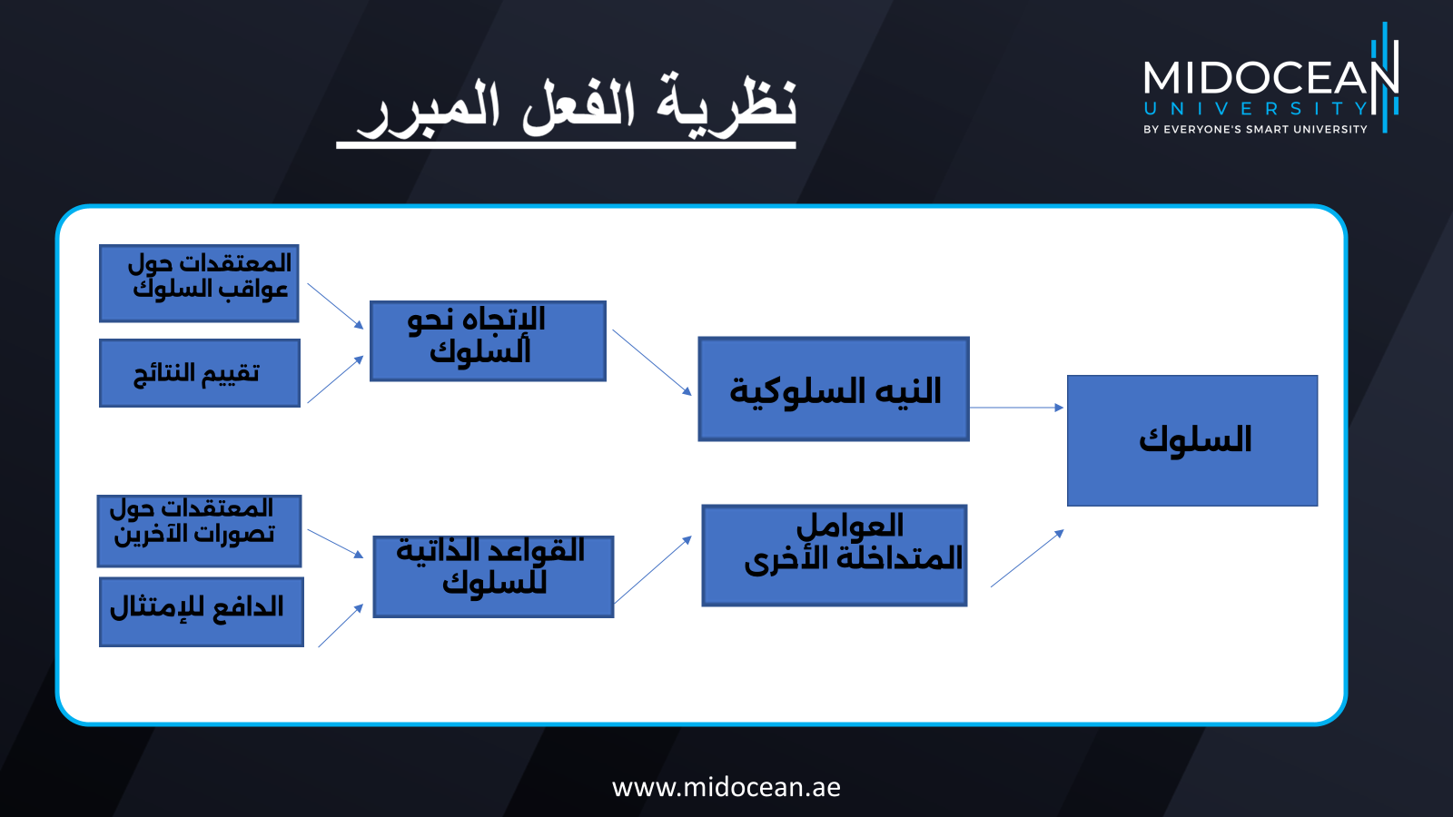
وهي
www.midocean.ae

Slide 36

نظرية السلوك المخطط
نتناول نظرية السلوك المخطط لعالم النفس أجزن Ajzen والتي تعتبر واحدة من أشهر النظريات المفسرة للسلوك الإنساني، فقد سعى أجزن من خلال نظرية السلوك المخطط (Theory of planned behavior) إلى تحليل السلوك الإنساني، وقد أشار أجزن إلى أن قدرة الفرد على السيطرة على سلوكه تتناسب مع دوافعه لتحقيق ذلك السلوك، كما أن قدرة الفرد على ضبط سلوكه تتناسب مع كفاءته الذاتية (self-efficacy)، وتكمن أهمية السلوك المخطط لأجزن في أنها تقدم تحليلاً للسلوك الإنساني مما يساعد في فهم كيفية تشكيل السلوك.
www.midocean.ae

Slide 37

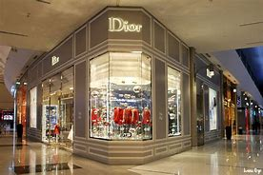
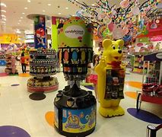
نظرية السلوك المخطط
www.midocean.ae

Slide 38
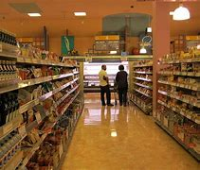
لا شك أن النظرية السلوكية تساعدنا في فهم السلوك الإنساني على نحو أفضل، حيث تعتمد على ملاحظة وتحليل السلوك الإنساني من خلال فهم الدوافع والنوايا المسببة له، وهنا تتجلى أهمية نظرية السلوك المخطط، الأمر الذي يساهم في تحسين عملية تغيير السلوك إلى الأفضل، كما أشرنا في المثال السابق حيث أراد الفرد الإقلاع عن سلوك التدخين. كما أن إدراك الآباء والقائمين على التربية لأساسيات الفعل المكونة للسلوك الإنساني يسهم في إكساب الأبناء سلوكيات نافعة، وتخليهم عن السلوكيات الضارة. وبالرغم من أهمية نظرية السلوك المخطط إلا أنها لا تزال عاجزة عن تحقيق أثر ملموس على أرض الواقع فيما يتعلق بتطبيقات النظرية، وهذا راجع بالأساس إلى التشكيك في فهم أجزن لتكون السلوك الإنساني، والتشكيك في أهمية نظرية السلوك المخطط،
www.midocean.ae

Slide 39
وقد استخدمت النظرية لشرح النوايا السلوكية المرتبطة بالتدخير وشرب الكحوليات وإستخدام الخدمات الصحية وتعاطي المخدرات ومحصلة السلوك تعتمد على كل من الدوافع (النية) والقدرة (التحكم في السلوك وإفترضت النظرية أن هناك متغيرات تؤثر في قيام الفرد بسلوك محدد هي :
الإتجاهات نحو السلوك أو المعتقدات أو التقييم المرتبط بأداء سلوك محدد .
النية السلوكية وتشير للعوامل التحفيزية التي تؤثر على سلوك معين فكلما زادت النية القوية زادت إحتمالية تنفيذ السلوك .
المعايير الذاتية أو الشخصية ،وتشير للإعتقاد حول ما إذا كان معظم الناس يوافقون أو لا يوافقون على السلوك .
الأعراف الإجتماعية وتشير لقواعد السلوك العرفية في الجماعة أو في سياق ثقافي أكبر.
القوة المتصورة وتشيرالى تصور مدى وجود عوامل قد تسهل أو تعرقل أداء السلوك وتسيطر على السلوك المتصور للشخص.
www.midocean.ae

Slide 40
حدود نظرية السلوك المخطط
رغم أن النظرية كان لها دور فعال في مواجهة بعض السلوكيات الصحية الخطيرة كالقيادة السريعة والتدخين وتأييد سلوكيات صحية إيجابية مرتبطة بالمأكولات قليلة السعرات وممارسة الرياضة إلا أن البعض وجه نقد في أنها :.
- يفترض أن الشخص قد حصل على الفرص والموارد ليكون ناجحاً في أداء السلوك المطلوب، بغض النظر عن النية.
- لا تأخذ في الحسبان المتغيرات الأخرى التي تدخل في النية والدوافع السلوكية، مثل الخوف أو التهديد أو الحالة المزاجية أو الخبرة السابقة.
- رغم أنها تأخذ في الاعتبار التأثيرات المعيارية، لكنها مازالت لا تأخذ في الاعتبار العوامل البيئية أو الاقتصادية التي قد تؤثر على نية الشخص لأداء السلوك.
www.midocean.ae

Slide 41

- تفترض أن السلوك هو نتيجة لعملية اتخاذ القرار، ولا تعتبر أنه يمكن أن تتغير بمرور الوقت.
- غم أهيمة إضافة "السيطرة السلوكية المتصورة" إلا أنه لا يوضح أي شيء عن التحكم الفعلي في السلوك.
- لم توضح وقت الإطار الزمني بين "النية" و "السلوك".
www.midocean.ae

Slide 42
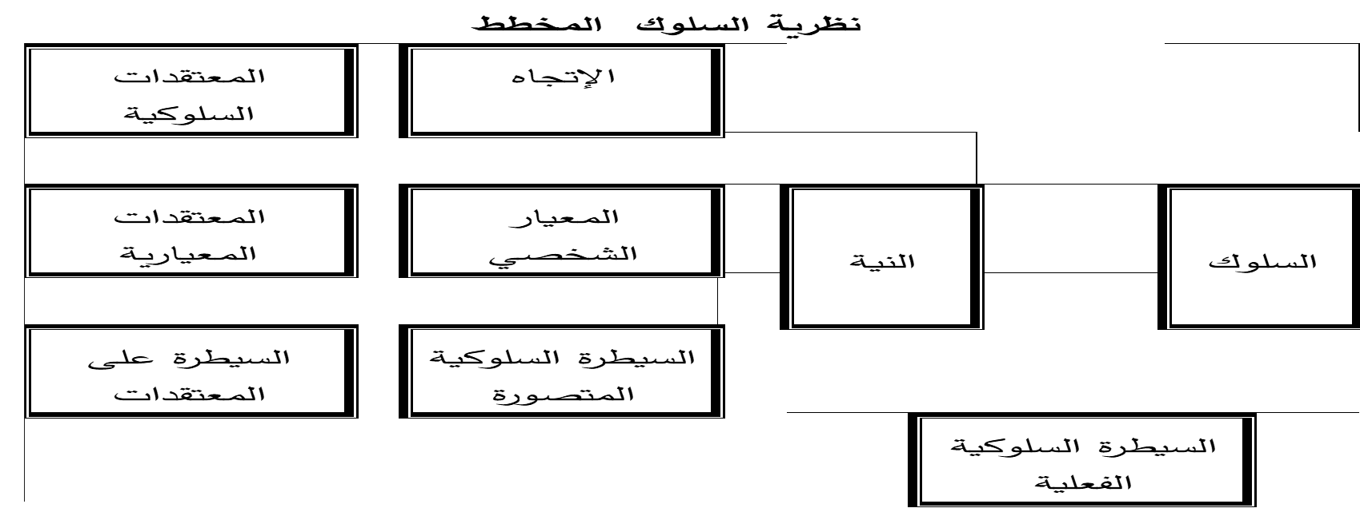
www.midocean.ae

Slide 43
ويعتبر نموذج So, Sparks & King (2014) من النماذج الرائدة التي عملت على قياس معدل اندماج الجمهور عبر وسائل التواصل الاجتماعي من خلال خمس عناصر هي:
(1) الهوية Identification كمكون عاطفي يتصور فيها المستهلك نفسه متوحدا بالعلامة التجارية أو منتميا لها.
(2) الحماس Enthusiasm ويصف درجة حماس المستهلك باستخدام العلامة التجارية.
(3) الاهتمام Attention ليوضح درجة الانتباه، والتركيز لدى المستهلك عن العلامة التجارية.
(4) الانهماك Absorption وصول المستهلك لحالة يكون فيها مستمتعاً وسعيداً أنه مؤيداً للعلامة التجارية. وهي توازي مفهوم التفاني في النماذج الأخرى حيث يكون المستهلك متحمساً وملهماً وفخوراً باستخدام العلامة التجارية.
(5) التفاعل Interaction كمكون سلوكي حيث يقوم المستهلك بمشاركة كل ما يخص العلامة التجارية سواء عبر الإنترنت أو وجها لوجه.
www.midocean.ae

Slide 44
وختاماً....
يُعتبر التسويق الاجتماعي من المجالات الجديرة بالاهتمام؛ لکونه يهتم بالقضايا والمشکلات المتعلقة بصحة ورفاهية المواطن خاصة في الدول النامية؛ لارتفاع نسبة الأمية بها، وزيادة الإقبال على متابعة وسائل الاتصال الجماهيري. والتسويق الاجتماعي Social Marketing ، إضافة إلى نظرية سلوك المستهلك على قدر كبير من الأهمية في علاقة المنظمات بجمهورها .
www.midocean.ae

Slide 45



Thank You

